Slide 1
Мы рады встрече с Вами!
Ведущие встреч:
Морозова Наталия Викторовна.
Педагог-психолог структурного подразделения МДОУ д\с №16 г. Маркс Саратовская обл.
Руководитель экспериментальной лаборатории сказкотерапии, икогенолог, сказкотерапевт.
Кучба Наталья Владимировна. педагог первой категории структурного подразделения МДОУ д\с №16 г. Маркс Саратовская обл.

Slide 2
Желаем Вам
открыть еще одну дверь вашей Жизни. . .
И
найти витаминки,
поддерживающие Вас в подвиге повседневности!

Slide 3
Кто мы?
Морозова Наталия Викторовна- психолог, сказкотерапевт, икогенолог.
Кучба Наталья Владимировна – педагог-воспитатель I категории, единомышленница!
Мы обе видим результат собственного самовоспитания на своих детях и в своей жизни !!!

Slide 4
Ура!!!
Я РОДИЛСЯ!!!
В семье праздник!!!
Или не праздник???

Slide 5
Но часто бывает так, что несмотря на свою любовь к ребенку, мама буквально устает от него. Куда - то пропадает понимание, терпение, а вместо них появляется раздражительность и бессилие.
В ответ в ребенке мы начинаем замечать непослушание, отстранение и невнимательность к нашим словам. Вас это тревожит?
Бывает, очень сложно определить свои истинные потребности и желания, и на этом этапе иногда стоит потрудиться и заглянуть в себя поглубже.
Когда женщина становится мамой, она мечтает о послушном ребенке! За которого не бывает стыдно

Slide 6
Усталость накапливается , раздражение и недовольство переполняет чашу, и у мамы одно желание – чтобы ее все оставили в покое? Откуда взять силы, энергию, чтобы сражаться еще и с ребенком?
Например, мама кричит на ребенка не потому, что его не любит, а потому, что устала. А еще мама может не знать, как вести себя в подобной ситуации; она может быть недовольна своей жизнью; может с ней в детстве так обращались родители, и она перенесла эту модель поведения на своего ребенка…

Slide 7
Вы заметили, что, прежде всего даются советы: как себя вести во время капризов и истерик, что делать, а что – нет, что говорить и как, но эмоциональному настрою мамы уделяется очень и очень мало внимания.
А ведь это – основа успешного разруливания конфликта. Мама, обладающая эмоциональным спокойствием, может легко справляться с капризами ребенка, легко находить выход из ситуации в данный конкретный момент времени, легко находить компромиссные решения.

Slide 8
Что-то ты разбаловался!
Придется тебя наказать!
!!!Ребенок в недоумении???
ВЫ РАЗБАЛОВАЛИ!!!
А НАКАЗЫВАТЬ МЕНЯ????
ЗА ЧТО ????

Slide 9
ЧТО ЖЕ ДЕЛАТЬ???
ОТВЕТИТЬ НА 2 ВОПРОСА!
1. КТО ТАКОЙ РЕБЕНОК?
2. КТО ВОСПИТЫВАЕТ МОЕГО РЕБЕНКА?

Slide 10
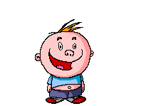
Кто меня воспитывает?
Образовательные учреждения
Родители:
Счастливые,
несчастливые
Семья – как Родовая связь поколений
Средства массовой информации
Сверстники друзья
Мультики компьютер
Все кому не лень???

Slide 11

Что такое воспитание?

Slide 12

В – ОСЬ - ПИТАНИЕ

Slide 13
ИНСТРУМЕНТЫ ВОСПИТАНИЯ
Сравните:
Гиперопека - Любовь
Крики и телесные наказания - Уважение
Оскорбления - Забота
Потворствование капризам - Доброе точное
слово Попустительство

Slide 14
Часто применяемая формула воспитания
Делай как Я говорю, потому что Я лучше знаю как надо.
Неважно, что ТЫ думаешь по этому поводу, а если не будешь слушаться . . . . .

Slide 15
БОЛЕЗНИ ВОСПИТАНИЯ:
Непослушаание
Свое-волие
Разрушительство
Вранье

Slide 16
Золотые правила
1. Главное не что сказать, а как сказать
2. Постарайтесь сначала узнать, что было перед неудачей, прежде чем критиковать
3. Прежде, чем ругать за ошибки, найдите, за что можно похвалить
4. Прежде чем сказать что-то неприятное, выдержите паузу, хотя бы 30 сек.
5. Каждый имеет право на свой комплект ошибок

Slide 17
КАК НАПОЛНЯТЬ СЕРДЦЕ РАДОСТЬЮ, ДОБРОТОЙ, ЭМОЦИОНАЛЬНОЙ СТАБИЛЬНОСТЬЮ?
Где этому можно учиться?
Кто будет проводником по стране
«счастливые родители – счастливые дети».

Slide 18
Движущие силы воспитания и Родительского Приключения
Первая сила – способность к изменениям. В процессе воспитания меняется не только ребенок, но и родитель. И изменения происходят в жизни, только памятники не меняются. Но и они все равно «меняются», покрываются пылью, загрязняются. Согласны ли вы с этим?
2. Вторая сила – способность точно понимать таинство взаимовлияния и управлять им. По отношению друг к другу люди, родители и дети, события на Дороге Жизни - все взаимосвязано и взаимовлияющее. Нужно точно наблюдать за результатами взаимовлияния и тонко управлять этим процессом.
3. Третья сила – способность быть волшебником. То есть точно изменяться в соответствии с задачами текущей ситуации. В этой смене качества – мудрость и волшебство родителя, Радостные события на Дороге Жизни.

Slide 19
Новое направление в практической психологии – ИКОГЕНОЛОГИЯ
Это наука о счастливой о семейном благополучии и воспитании детей.

Slide 20
- как воспитывать детей без наказаний, криков и ссор
- 5 основ здорового характера ребенка
- ключевые идеи воспитания мальчиков
- основные принципы воспитания девочек
- сказкотерапия – как основной инструмент воспитания
- как создать свою уникальную ВОСПИТАТЕЛЬНУЮ СИСТЕМУ
- основы написания сказок для своих деток

Slide 21
*Обозначить основные ошибки и болезни воспитания
*Увидеть пути решения этих проблем
*Получить реальные, результативные инструменты воспитания
*Сделать свой психоэмоциональный настрой более позитивным.

Slide 22
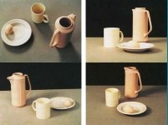

Slide 23
Как выстроить
ИНДИВИДУАЛЬНУЮ СИСТЕМУ
ТОЧНОГО ВОСПИТАНИЯ?
1. Знание ключевых идей воспитания
2. Знание и понимание различных подходов в воспитании девочек и мальчиков
3. Правильный психологический настрой родителей

Slide 24
Родительская песочница «РАДУГА»
Радость
Активность
Доверие
Улыбка
Гармония
Азарт

Slide 25
Мы будем учиться :
- учиться контролировать свои эмоции и сохранять спокойствие в любой момент
- учится удерживать любовь, терпение и здравомыслие, воспитывая детей
- учится достойно поддерживать красивые традиции Рода
- учится социальной стойкости, устойчивости к действию стрессов.
- учится укреплять мышцы Творчества, что даст внутренне ощущении жизнелюбия
- учится восстанавливать энергетический статус
- учится укреплять мышцы познания, они помогут понимать, запоминать, перерабатывать новую информацию
мы с Вами будем учиться вместе в песочнице для родителей «РАДУГА».
А что выбираете ВЫ! Быть счастливой мамой и этому учить своих детей?
или . . . . . . . . . . . . . . .
Самое трудное в этой жизни – это сделать выбор!
Мы предлагаем вам сделать выбор в свою пользу!

Slide 26

ЧТОБЫ ВАШЕ СЕРДЦЕ НАПОЛНЯЛОСЬ РАДОСТЬЮ И БЛАГОДАРНОСТЬЮ,
А ТРЕВОГИ УХОДИЛИ.
ТОГДА ВЫ БУДЕТЕ УСПЕВАТЬ МНОГО И ЛЕГКО!!!

Slide 27
«Мама закрылась в комнате, и пьет кофе с шоколадкой. Дети долго ждали. Потом не выдержали.
Мама, что ты там делаешь?
Дети, я вам делаю добрую маму».

Slide 28
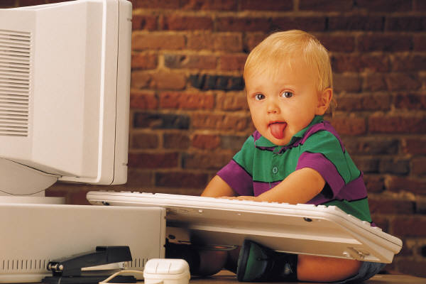
РЕБЕНОК – это Дар Божий!
НАЧИНАТЬ ДЕНЬ
С РАДОСТЬЮ,
А ЗАКАНЧИВАТЬ
С МИРОМ!

Slide 29


Slide 30
Мы с Вами работаем на будущее, но за него платим настоящим!

Slide 31


Slide 32


Slide 33
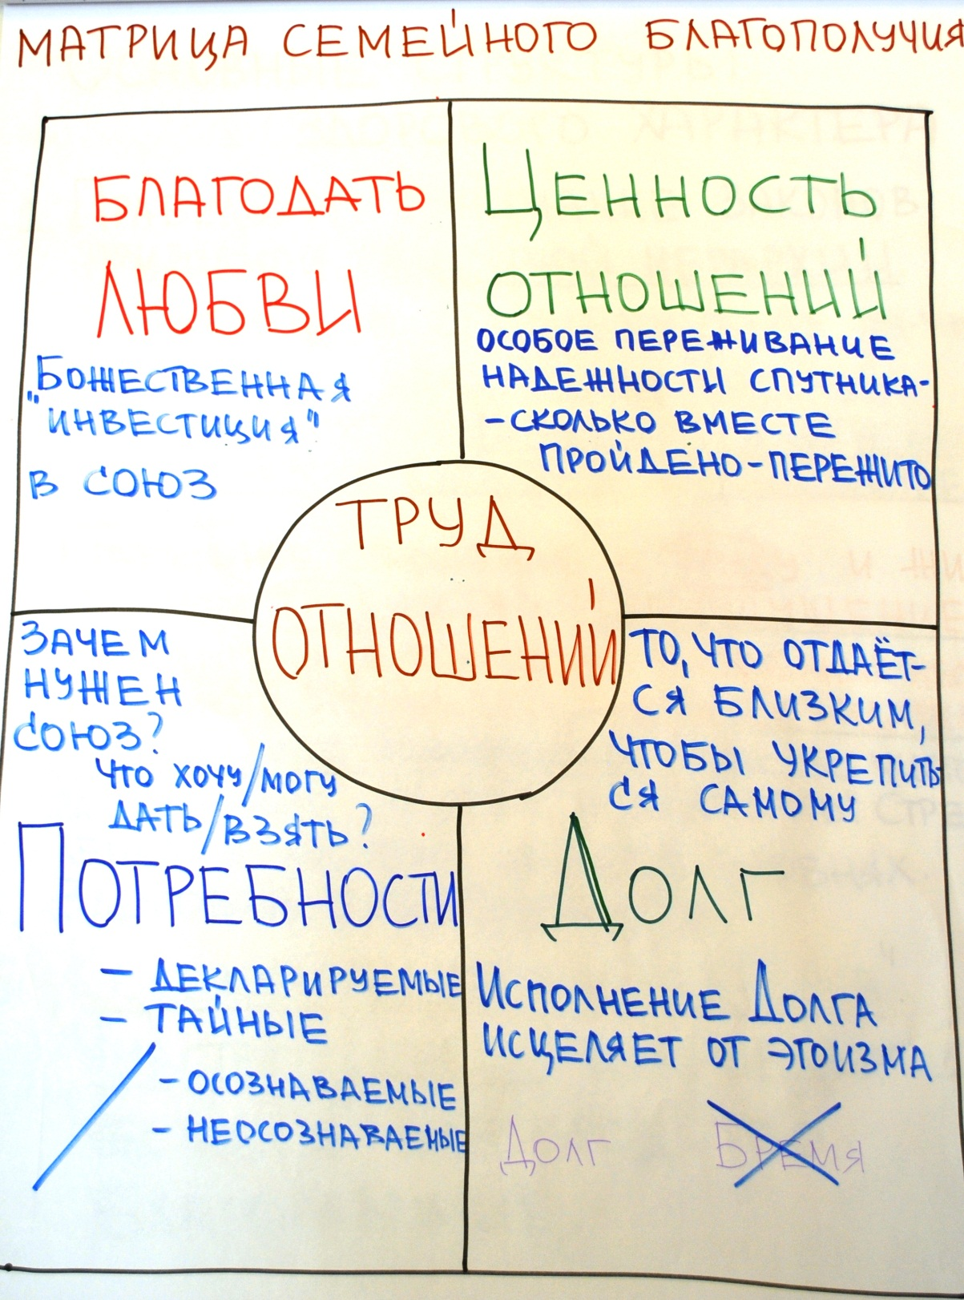

Slide 34
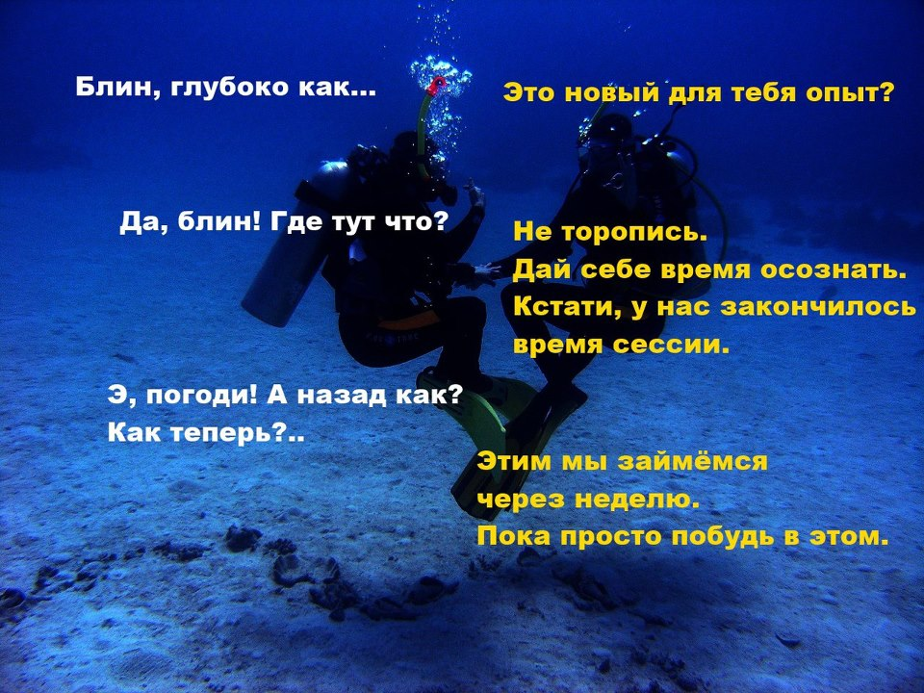

Slide 35
Мы не можем изменить свой старт.
Хотим ли мы изменить свой финиш?
И именно от Вас зависит,
что вы посадите - то и вырастет.

Slide 36
Желаем успехов!
Спасибо за участие и
любовь к собственным детям!

